Slide 1
О внедрении в ОО с 01.09.2023
Единой модели профессиональной ориентации «Профориентационный минимум»
28 августа 2023 года
Дахина Т.М.

Slide 2
ПРОФОРИЕНТАЦИОННЫЙ МИНИМУМ
с 1 сентября 2023 года ЕДИНАЯ МОДЕЛЬ ПРОФОРИЕНТАЦИИ - ПРОФОРИЕНТАЦИОННЫЙ МИНИМУМ (ПРОФМИНИМУМ) внедряется во всех школах* Российской Федерации для обучающихся 6-11 классов ОО, включая обучающихся с ОВЗ и инвалидностью.
* Решение о реализации профминимума в организации, осуществляющей образовательную деятельность по адаптированным основным общеобразовательным программам, принимается самой организацией по согласованию с органом исполнительной власти субъекта Российской Федерации, осуществляющим государственное управление в сфере образования.
Профминимум – это единый универсальный набор профориентационных практик и инструментов для проведения мероприятий по профессиональной ориентации обучающихся.
Письмо МИНПРОСВЕЩЕНИЯ РОССИИ от 1.06.2023 № АБ-2324/05 «О внедрении единой модели профессиональной ориентации»
Письмо МИНПРОСВЕЩЕНИЯ РОССИИ от 17.08.2023 № ДГ-1773/05 «О направлении информации»:
Методические рекомендации по реализации профминимума в ОО
Порядок реализации профминимума в ОО
Цифровое ядро профминимума – многофункциональная информационно-сервисная платформа «Билет в будущее» https://bvbinfo.ru/

Slide 3
СОДЕРЖАНИЕ ПРОФМИНИМУМА
БАЗОВЫЙ УРОВЕНЬ
ОСНОВНОЙ УРОВЕНЬ
ПРОДВИНУТЫЙ УРОВЕНЬ
40 академических часов на класс в учебный год
60 академических часов на класс в учебный год
80 академических часов на класс в учебный год
Урочная деятельность
Внеурочная деятельность: курс занятий «Россия – мои горизонты»
Взаимодействие с родителями
Урочная деятельность
Внеурочная деятельность: курс занятий «Россия – мои горизонты»
Взаимодействие с родителями
Практико-ориентированный модуль
Дополнительное образование
Урочная деятельность
Внеурочная деятельность: курс занятий «Россия – мои горизонты»
Взаимодействие с родителями
Практико-ориентированный модуль
Дополнительное образование
Профессиональное обучение
4 ч.
9 ч.
11 ч.
34 ч.
34 ч.
34 ч.
2 ч.
2 ч.
4 ч.
12 ч.
18 ч.
3 ч.
3 ч.
Для реализации продвинутого уровня рекомендуется использовать формат предпрофессиональных классов
10 ч.

Slide 4
УРОЧНАЯ ДЕЯТЕЛЬНОСТЬ
ВЗАИМОДЕЙСТВИЕ С РОДИТЕЛЯМИ
Уроки общеобразовательного цикла (технология, физика, химия …), включающие элемент значимости учебного предмета для профессиональной деятельности
Материалы к учебным предметам разработаны и размещены на портале https://bvbinfo.ru/
Проведение двух Всероссийских родительских собраний по профориентации в 2023/2024 уч. году.
Первое собрание запланировано на сентябрь 2023 г., второе собрание — на февраль 2024 г.
Рекомендована регулярная работа с родителями, а также привлечение их к профориентационным мероприятиям (организация и участие)
ВНЕУРОЧНАЯ ДЕЯТЕЛЬНОСТЬ: КУРС ЗАНЯТИЙ «РОССИЯ – МОИ ГОРИЗОНТЫ»
Проводится еженедельно (четверг) по примерной рабочей программе, 34 часа в год
Включается в расписание
Рекомендуются к проведению классными руководителями
Примерная рабочая программа и материалы к занятиями разработаны и размещены на портале https://bvbinfo.ru/
Часть учебных занятий будут содержать вариативные модули;
В рамках занятий будут проходить профориентационные уроки, диагностики, моделирующие профессиональные пробы и др.
7 сентября 2023 года – первое занятие курса!

Slide 5
ПРАКТИКО-ОРИЕНТИРОВАННЫЙ МОДУЛЬ
ДОПОЛНИТЕЛЬНОЕ ОБРАЗОВАНИЕ
Профессиональные пробы (онлайн и очно)
Проектная деятельность
Экскурсии и мастер-классы в организациях ВО и СПО, на предприятиях
Выставка «Лаборатория будущего»
Конкурсы профориентационной направленности
Ярмарка профессий
Уроки «ПРОекториЯ»
другие профориентационные мероприятия.
Посещение кружков и секций дополнительного образования.
Реализация направления включает в себя выбор и посещение ознакомительных занятий в рамках ДО с учетом склонностей и образовательных потребностей.
«Навигатор дополнительного образования» (информация о программах допобразования)
ПРОФЕССИОНАЛЬНОЕ ОБУЧЕНИЕ
Выбор и обучение по программам профессионального обучения школьников на базе СПО.

Slide 6
Реализация практико-ориентированного модуля через программу воспитания
Традиционные российские духовно-нравственные ценности
Профессиональные пробы, в том числе в рамках проекта «Билет в будущее», в том числе виртуальные пробы и/или виртуальная выставка «Лаборатория будущего» на платформе проекта «Билет в будущее»
Патриотизм, гражданственность, служение
Отечеству и ответственность за его судьбу,
историческая память и преемствен- ность поколений, единство народов
Высокие
нравственные идеалы, приоритет духовного над
Жизнь, достоинство,
крепкая семья, созидательный
труд, коллективизм, взаимопомощь и взаимоуважение
материальным, гуманизм, милосердие, справедливость
Конкурсы профориентационной направленности
МОДУЛИ ПРОГРАММЫ ВОСПИТАНИЯ
Урочная деятельность
Классное руководство
Курсы внеурочной деятельности
Самоуправление
Работа с родителями
Профориентация
Профориентационные каникулярные смены и пр.
Экскурсии в образовательные организации высшего образования и профессио-нальные образовательные организации, на производство (в т.ч. в рамках РДДМ, Юнармии, проекта «Россия - страна возможностей» и др.)
Основные
школьные дела
Предметно-пространственная среда
Внешкольные мероприятия
Профилактика и безопасность
Социальное партнерство
ДОПОЛНИТЕЛЬНЫЕ МОДУЛИ
Детские общественные объединения
Школьный музей
Школьный театр
Школьный спортивный клуб
Школьные медиа
Добровольческая деятельность

Slide 7
РЕАЛИЗАЦИЯ ПРОФМИНИМУМА: ПРИМЕРНЫЙ ПЛАН (КОЛИЧЕСТВО ЧАСОВ В ГОД / на КЛАСС)*
ПРОДВИНУТЫЙ УРОВЕНЬ
*для 2023/2024 уч. года

Slide 8
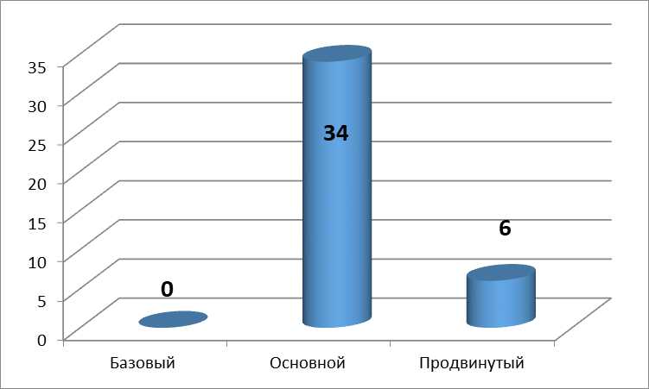
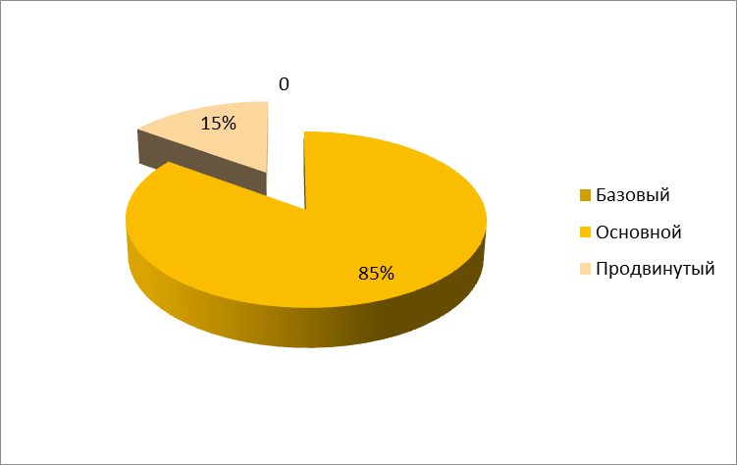
МОНИТОРИНГ ГОТОВНОСТИ ОО ПОВОЛЖСКОГО УПРАВЛЕНИЯ
К РЕАЛИЗАЦИИ ПРОФМИНИМУМА
Уровни профминимума в ОО округа
Продвинутый уровень:
ГБОУ Гимназия №1
ГБОУ СОШ №3, 5, 7, 8
ГБОУ СОШ «ОЦ «Южный город»
Данные на 23.08.2023

Slide 9
БЛИЖАЙШИЕ ЗАДАЧИ ОО
Разработать план профориентационной работы на 2023-2024 учебный год в соответствии с установленным уровнем реализации профминимума и региональным планом мероприятий профориентационной направленности. Срок до 30.08.2023
Провести разъяснительную работу с педагогическими работниками по реализации профминимума. Срок до 30.08.2023
Разместить на сайте ОО предпрофессиональные программы элективных курсов, курсов внеурочной деятельности, дополнительные общеобразовательные (развивающие) программы. Срок – 01.09.2023
Обеспечить прохождение КПК педагогов, осуществляющих профориентационную деятельность. Срок – по графику.
Обеспечить освещение мероприятий по реализации Профминимума на сайтах ОО и в социальных сетях. Срок – ежемесячно.

Slide 10
Дахина Татьяна Михайловна,
методист ГБУ ДПО «Новокуйбышевский ресурсный центр»
88463557002, 88463566737
rcospk@bk.ru

